Slide 1



L’AQUILA 4, GIUGNO,2019
Attaccamento, ansia di separazione, dipendenza affettiva e stalking
  Vincenzo Caretti

Slide 2
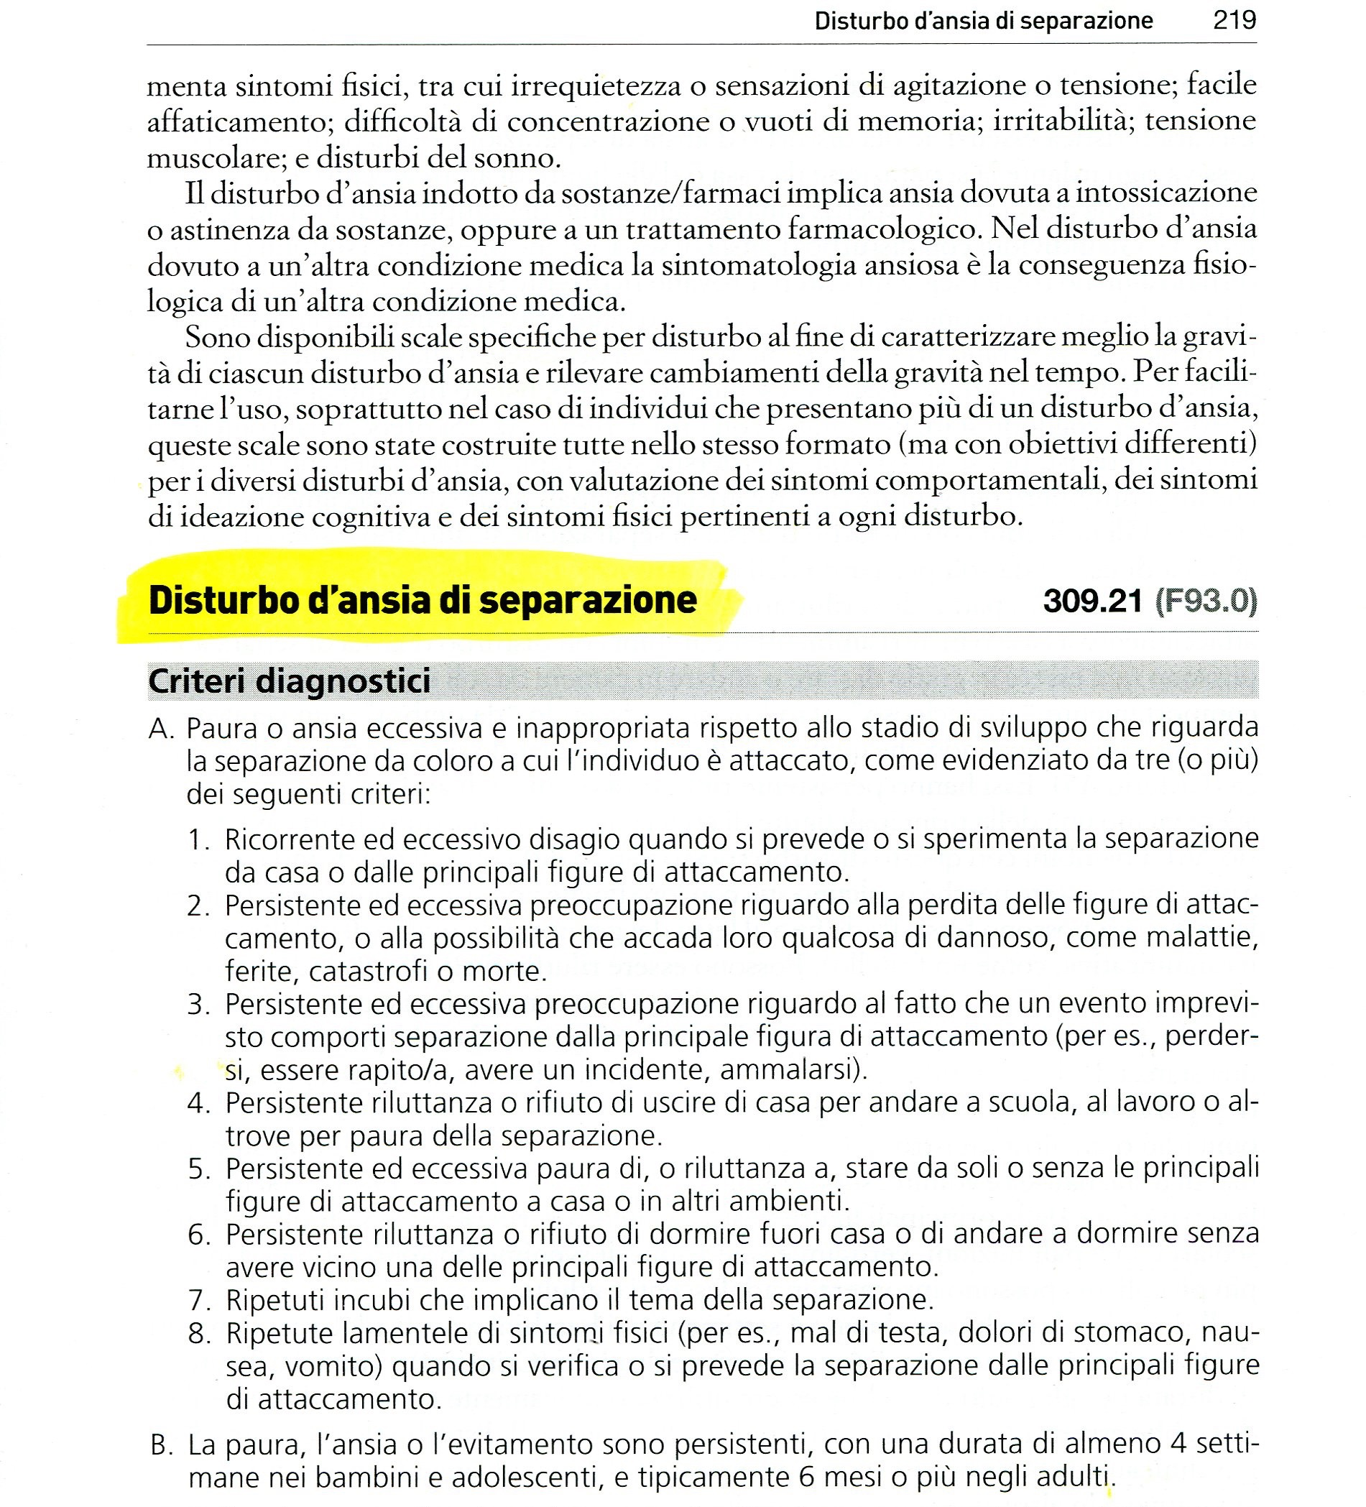
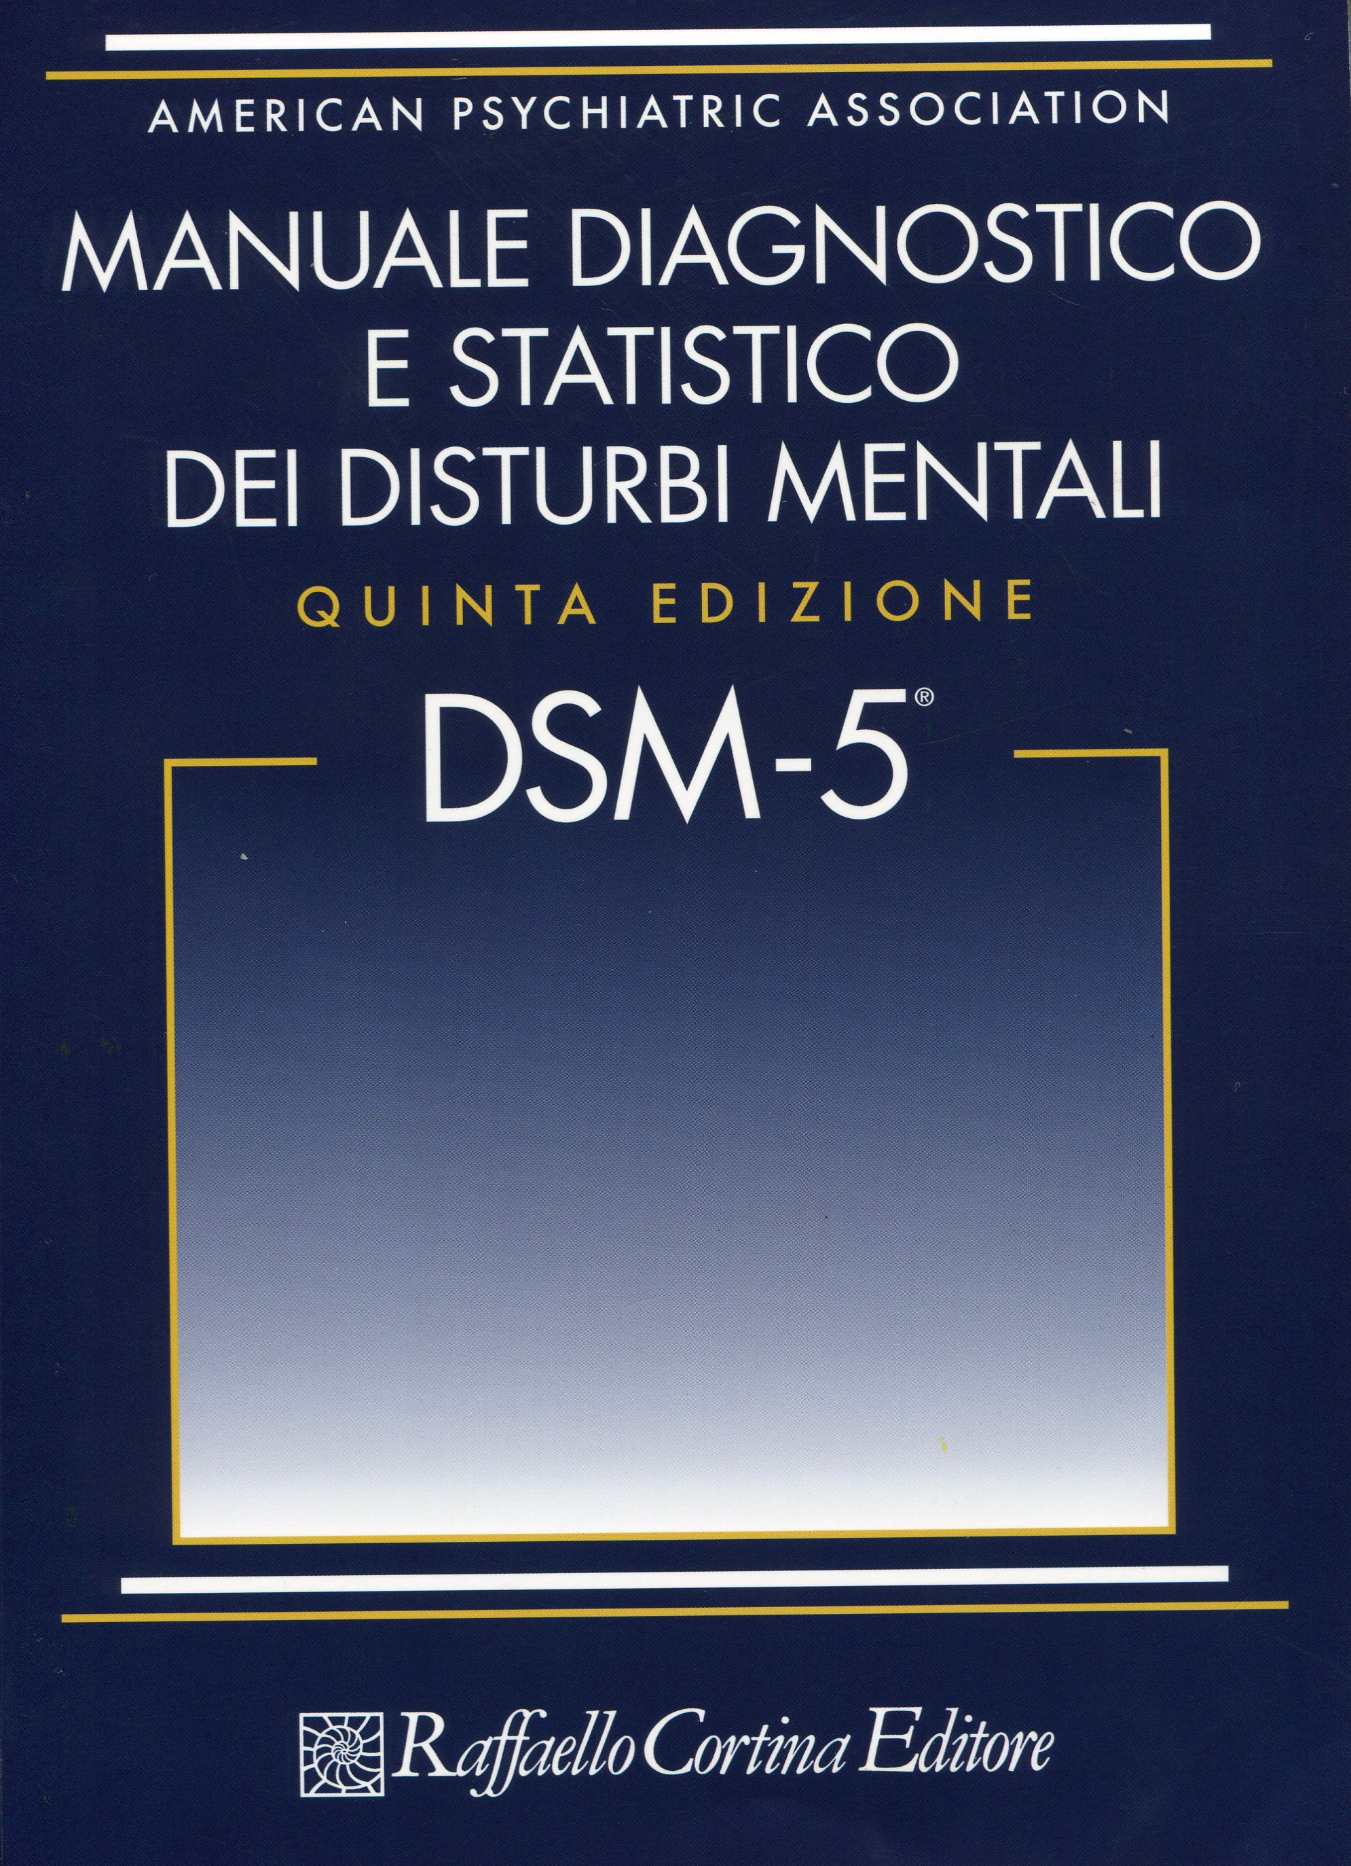
DISTURBO D’ANSIA DI SEPARAZIONE DELL’ADULTO
NEL DSM-5
La paura, l’ansia e l’evitamento sono persistenti, con una durata di almeno
4 settimane nei bambini e adolescenti, e tipicamente 6 mesi o più negli adulti.

Slide 3

LA VIOLENZA NELLE RELAZIONI DI COPPIA

Slide 4

Lo stalking è caratterizzato da: ripetute, indesiderate comunicazioni e/o intrusioni che vengono inflitte da un individuo a un altro e che producono paura e apprensione (MacKenzie et al., 2003).
In Italia, il 21% della popolazione è vittima, almeno una volta nella vita, di stalking (ONS, 2008)

Slide 5
La maggior parte delle vittime conosce il proprio stalker.

Slide 6
STALKING
“To stalk” è un termine inglese, il cui significato letterale è “appostarsi” o “fare la posta”, nell’ambito di un comportamento di “caccia” e di “inseguimento”.
In ambito giuridico-legale e psicologico-psichiatrico, tale termine ha assunto una costellazione di significati riferibile ai comportamenti persecutori di un offender, che sono molesti e assillanti e che sono costituiti da fenomeni di intrusione relazionale nella vita di una vittima, per mezzo di appostamenti, pedinamenti, telefonate indesiderate od oscene, invio di lettere, biglietti, e-mail, sms/mms, oggetti/regali non richiesti, fino alle minacce scritte, verbali e alle aggressioni fisiche.
Tali comportamenti di “caccia” e di “inseguimento”, che sono causa di molestia e di danno psicologico, possono degenerare in forme gravi di violenze come il ferimento o addirittura l’uccisione della vittima.

Slide 7
Comportamenti che definiscono lo Stalking
1) Eccessiva ed inappropriata ricerca di affetto e intimità;
2) Eccessiva ed inappropriata ricerca di contatto mediato, attraverso molteplici strumenti (es: telefonate, e-mail, doni indesiderati, messaggi tramite conoscenze comuni);
3) Eccessiva ed inappropriata ricerca di contatto diretto (es: farsi trovare nella sede di lavoro/studio della vittima, cercare di entrare nei suoi ambiti sociali e relazionali);
4) Sorveglianza della vittima (es: seguirla nei luoghi in cui va, attenderla sotto la sua abitazione, spiarla di nascosto);
5) Invasione degli spazi personali della vittima (es: rubarle oggetti, intercettarle la posta, entrare in casa sua di nascosto);
6) Molestia e intimidazione della vittima (es: insultarla mentre si trova con altre persone, spargere voci false su di lei; farle recapitare materiale minaccioso, offensivo o volgare);
7) Coercizione e minaccia (es: minacciare di morte la vittima o qualche suo familiare);
8) Aggressione e violenza (es: forzare ad atti sessuali indesiderati, aggredire fisicamente, danneggiare beni di proprietà della vittima).
Fonte: Cupach & Spitzberg (2004)

Slide 8
Spettro ossessivo-impulsivo-compulsivo del comportamento dello Stalker
1) OSSESSIVITA’
pensieri e immagini ricorsivi di rifiuto nel corteggiamento o nella separazione, alternati a quelli di potere e di controllo interpersonale sulla vittima (per es. è eccessivamente assorbito nel rivivere esperienze passate di rifiuto e/o nel fantasticare o programmare comportamenti di potere e di controllo interpersonale);
b) i pensieri e le immagini relativi al comportamento assillante sono egosintonici e sono causa, allo stesso tempo, di tensione generalizzata;
2) IMPULSIVITA’
a) irrequietezza, ansia, irritabilità o agitazione quando non è possibile mettere in atto il comportamento di potere o di controllo interpersonale sulla vittima;
b) ricorrente fallimento nel resistere e nel regolare i sentimenti di rifiuto e i desideri e gli impulsi a mettere in atto il comportamento assillante.
3) COMPULSIVITA’
a) comportamenti assillanti reiterati che la persona si sente obbligata a mettere in atto, anche contro la sua stessa volontà nonostante le possibili conseguenze negative, come conseguenza dei vissuti di rifiuto ricorrenti e del deficit del controllo degli impulsi;
b) i comportamenti o le azioni di stalking coatti sono volti a evitare o prevenire stati di disagio o per alleviare un umore disforico (per es. sentimenti di impotenza, abbandono, inadeguatezza e rabbia).

Slide 9
TIPOLOGIA DEGLI STALKERS
NEVROTICO | E’ caratterizzato da una modalità ossessiva di perfezionismo e di controllo interpersonale basata su sentimenti d’inadeguatezza e sull’ansia di separazione. Esame di realtà consolidato ed efficace.
BORDERLINE | Sottotipo Narcisistico-Depressivo : è caratterizzato da una modalità pervasiva di instabilità delle relazioni interpersonali, dell’immagine di sé e dell’umore; da suggestionabilità generalizzata in un quadro di relazioni instabili e allo stesso tempo intense, con alternanza di meccanismi di iperidealizzazione e svalutazione; Sottotipo Impulsivo-Antisociale : è caratterizzato dal fallimento nel conformarsi alle norme sociali, la tendenza alla manipolazione, l'impulsività, la mancanza di pianificazione, una forte irritabilità e aggressività manifesta, il disinteresse per la propria sicurezza e quella altrui, la totale irresponsabilità, la mancanza di rimorso dopo aver danneggiato altre persone, i frequenti problemi con la legge, l'incapacità di creare e gestire relazioni interpersonali, la paranoia esternalizzata.
PSICOPATICO | E’ caratterizzato da distacco emotivo e freddezza associati a fascino superficiale, grandioso senso del valore personale, intelligenza manipolativa, assenza di segni di pensiero irrazionale o di sofferenza psichica, egocentrismo patologico, incapacità di provare amore o affetto, bisogno di stimolazioni e ricerca compulsiva di sensazioni nuove, uso patologico di menzogne e tecniche di manipolazione, mancanza di rimorso e senso di colpa, insensibilità e mancanza di empatia e di insight, ipercontrollo personale e interpersonale, mancanza di obiettivi realistici, deficit del controllo degli impulsi, irresponsabilità, relazioni sentimentali brevi, tendenza alla criminalità, paranoia internalizzata.
PSICOTICO | E’ caratterizzato da comportamento grossolanamente disorganizzato (per es. nell’eloquio o nelle dinamiche interpersonali), tendenza al delirio e alle allucinazioni. Grave isolamento sociale, esame di realtà danneggiato.
Caretti V., Craparo G., Schimmenti A., Ciulla S. (2009)

Slide 10
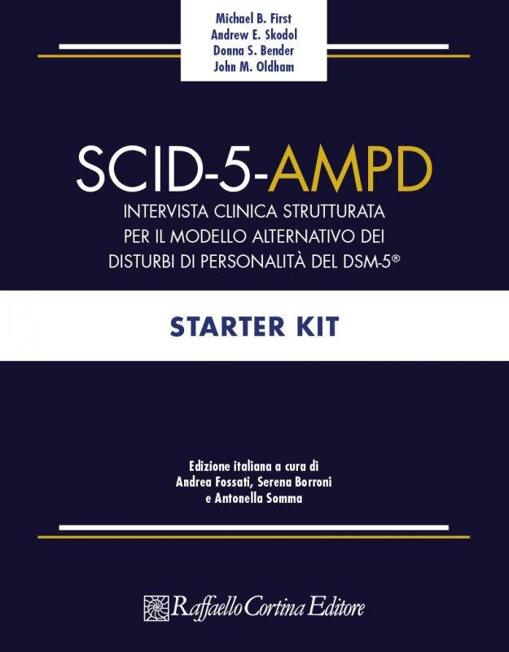
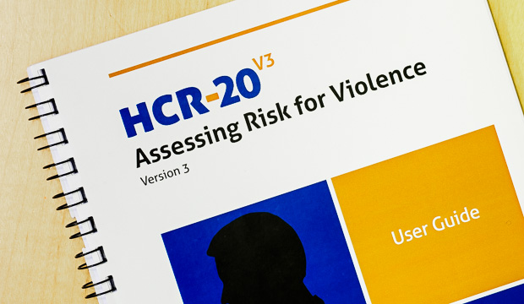
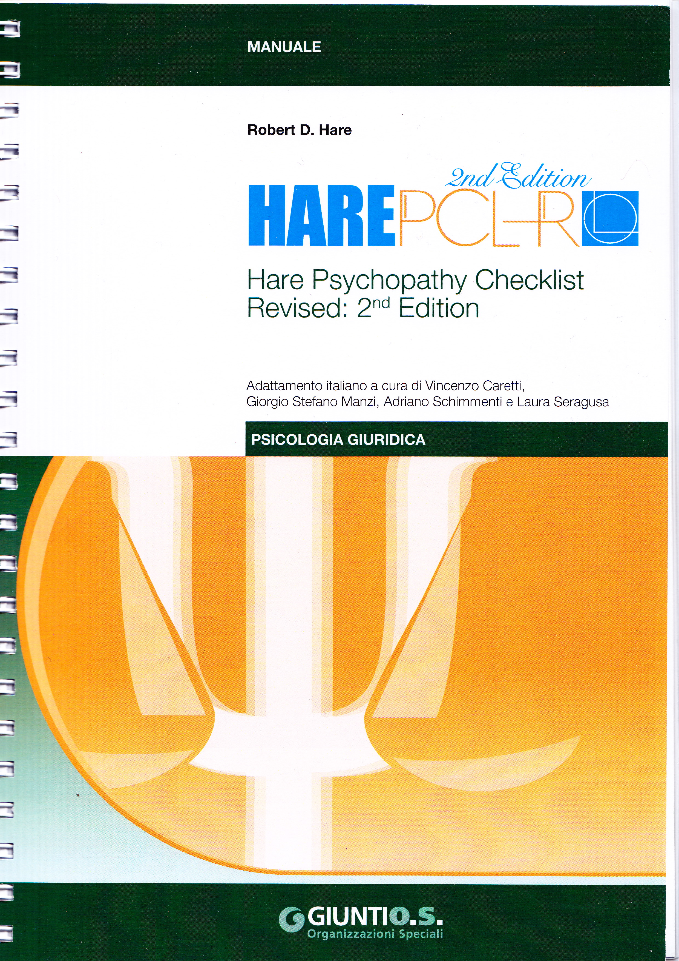
LA VALUTAZIONE PROFESSIONALE DEI FATTORI DI RISCHIO DI RECIDIVA
3 INTERVISTE:
SCID-5 AMPD
PCL-R
HCR-20 V3

Slide 11
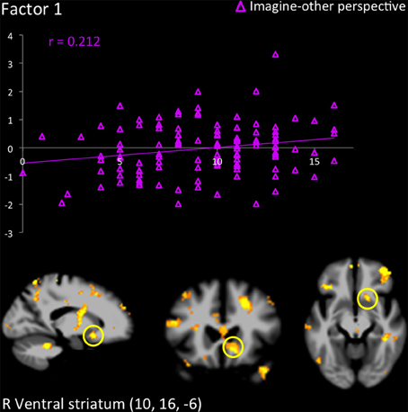
Figure 3. Response in the right ventral striatum in participants scoring high on the PCL-R (≥30) when they imagined another person in pain, and correlation with scores on Factor 1.

Slide 12
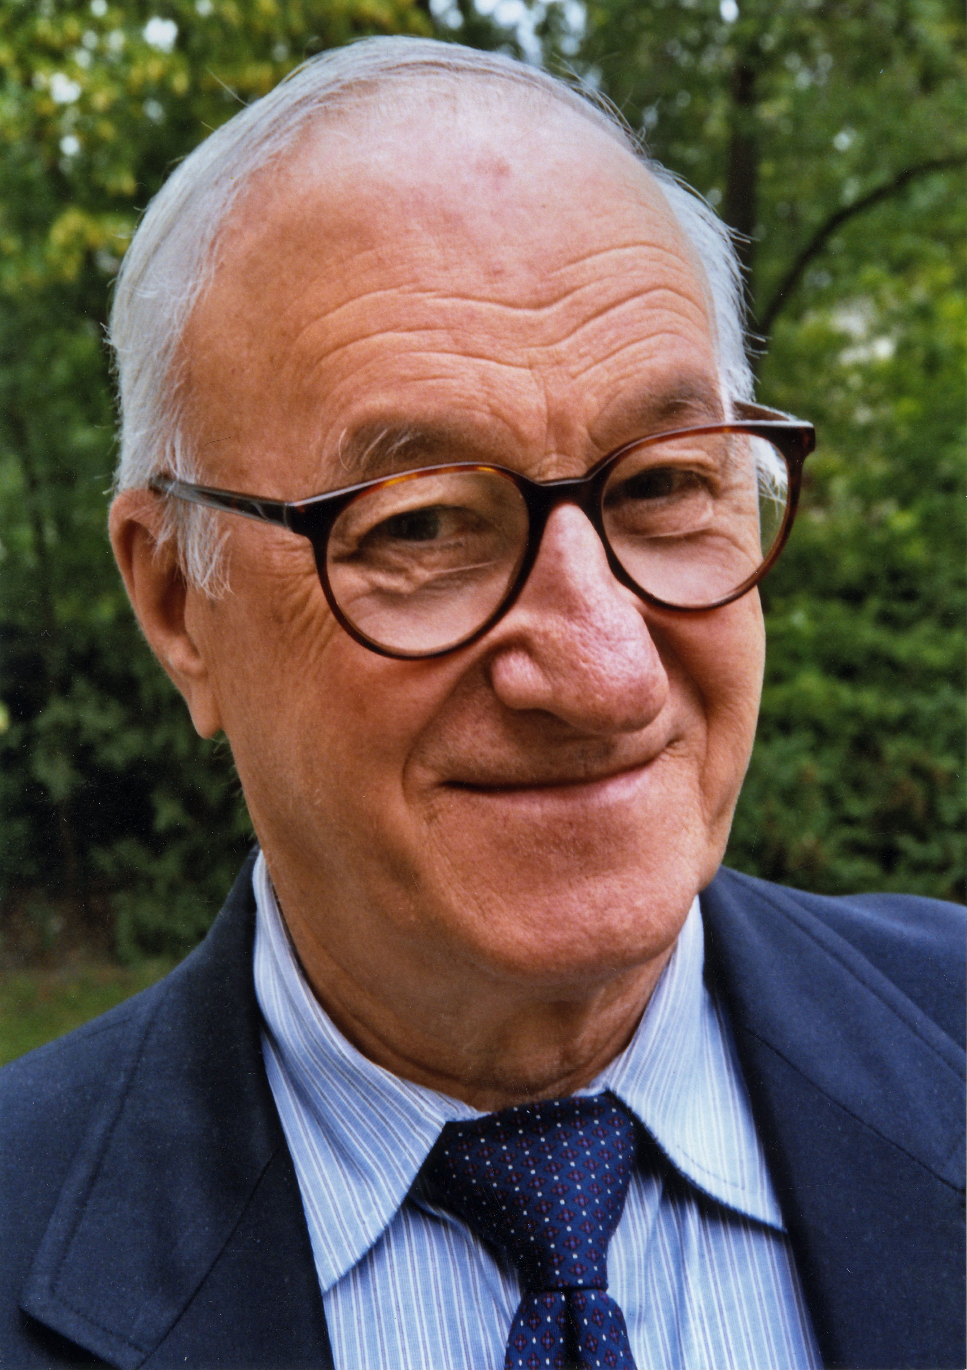


)
Nell'ambito della teoria social-cognitiva Bandura introduce la concezione di meccanismi di Moral Disengagement la cui funzione è di disimpegnare temporaneamente, oppure stabilmente, la condotta dei principi morali. Questi meccanismi vengono attuati in concomitanza di una situazione in cui ci siano notevoli vantaggi per una persona, ma le azioni stesse che porterebbero al raggiungimento di tali obiettivi proficui vengono ritenute degne di biasimo per il soggetto. Difatti la condotta trasgressiva, secondo quanto teorizzato da Bandura, è regolata da due principali tipi di sanzioni: le sanzioni sociali per le quali chi opera un'azione "socialmente deplorevole" viene esposto a una punizione o a una censura dalla società, e le sanzioni internalizzate che operano in modo anticipatorio rispetto al comportamento. Queste ultime rispondono a valori morali appresi e integrati nella persona, regolano il comportamento, e la espongono a sentimenti di autocondanna e di riprovazione per il proprio comportamento.

Slide 13

“L’attaccamento ansioso collerico ha lo scopo di conservare il massimo di accessibilità della figura di attaccamento; la collera è tanto un rimprovero per quello che è accaduto quanto un deterrente per evitare che l’accaduto si ripeta.
Così succede che amore, angoscia e collera - talora l’odio - vengano suscitati da una stessa persona.
Ne conseguono inevitabilmente dolorosi conflitti.”
Bowlby J (1973), Collera, angoscia e attaccamento. In: Attaccamento e perdita, 2 vol. La separazione dalla madre. Torino: Boringhieri 1975
Ansia di separazione e violenza nell’attaccamento di coppia:

Slide 14
SUBJECTIVE EXPERIENCES OF
NEEDS – EMOTIONS – SENSATIONS – FEELINGS
IN THE PRYMARY TRIANGLE OR IN THE ATTACHMENT SYSTEM
- CONFORT NEEDS
- CONSOLATION NEEDS
- EXPLORATION NEEDS
- ANTAGONISM NEEDS
(integration of primitive aggression;
rivalry; social competition; self-
assertiveness to act and defend
itself in the conflicts, to challenge)
- SEDUCTION NEEDS
(positive feedback of self recognition
in the primary relationship;
mastering and pleasure in social intimacy;
regulation to call attention to itself)
- TRIUMPH NEEDS
(manifestations of self efficacy;
social sharing ofsuccess/failures in
carrying out the developmental tasks)
ALEXITHYMIA
(AFFECT DYSREGULATION)
SEPARATION
ANXIETY
EMOTIONAL CONTACT
PHISICAL CONTACT
ATTUNEMENT
EMPATHY
AFFECT REGULATION
COSTANZA OGGETTUALE
PERMANENZA DELL’OGGETTO

Slide 15
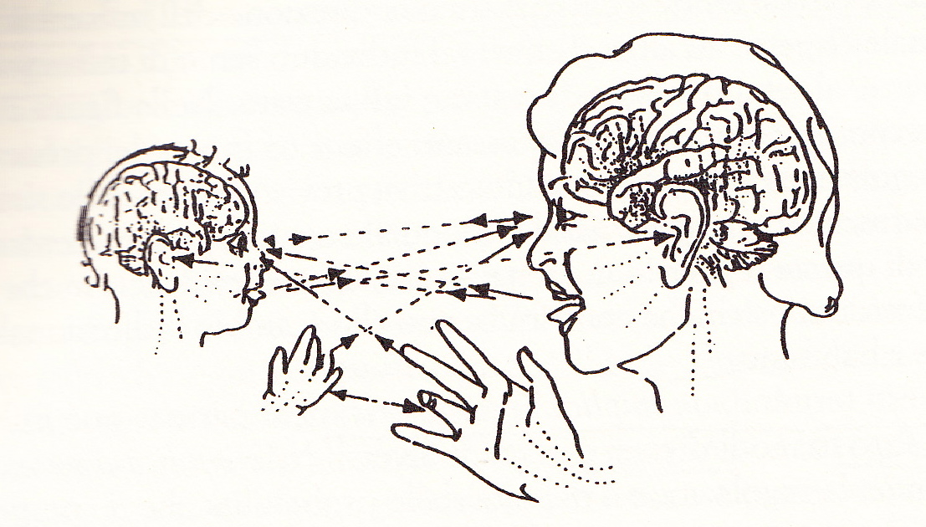
ATTACCAMENTO SICURO
MENTALIZZAZIONE
COREGOLAZIONE DIADICA
AUTOREGOLAZIONE
REGOLAZIONE
COREGOLAZIONE

Slide 16
MOMENTI AFFETTIVI INTENSI
ROTTURE
RIPARAZIONI
MOMENTI AFFETTIVI INTENSI
COSTANZA OGGETTUALE
PERMANENZA DELL’OGGETTO
PSEUDO - RIPARAZIONI
PREVALENZA DELLE SEQUENZE DI COORDINAZIONE SU QUELLE DI NON COORDINAZIONE

Slide 17




MOMENTI AFFETTIVI INTENSI
ROTTURE
RIPARAZIONI
MOMENTI AFFETTIVI INTENSI
PREVALENZA DELLE SEQUENZE DI COORDINAZIONE SU QUELLE DI NON COORDINAZIONE

Slide 18

MOMENTI AFFETTIVI INTENSI
ROTTURE
RIPARAZIONI
CONFLITTI RELAZIONALI INTERMITTENTI
A BASSA/MEDIA/ALTA INTENSITA’
CONFLITTUALITA’ RELAZIONALE CRONICA
PREVALENZA DELLE SEQUENZE DI NON COORDINAZIONE SU QUELLE COORDINAZIONE

Slide 19


Dimensioni della
5
COSTANZA O PERMANENZA DELL’OGGETTO
STABILITA’/ RECIPROCITA’
NELLE RELAZIONI OGGETTUALI
PLEASURE OF INTIMACY
4
AUTODETERMINAZIONE
SICUREZZA
FRUSTRAZIONE
Dimensioni
dell’aggressività
nella regolazione
emotiva
1
PROTESTA
(BOWLBY)
3
AUTOREGOLAZIONE
2
RABBIA
REGOLAZIONE
DIADICA/TRIADICA

Slide 20

Dimensioni della
5
VIOLENZA
IMPULSIVITA’
DEPRESSIONE
(antagonismo)
4
RANCORE
VENDICATIVITA’
FRUSTRAZIONE
Dimensioni
dell’aggressività
nella disregolazione
emotiva
1
PROTESTA
(BOWLBY)
3
COLLERA
Rabbia cronica
IMPOTENZA
DEPRESSIONE
(sottomissione)
2
RABBIA

Slide 21

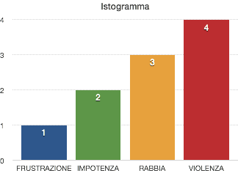
Dimensioni della collera nell’ansia di separazione
mediate dall’attacamento sicuro e dalla mentalizzazione
Attaccamento sicuro
Coregolazione diadica e autoregolazione
Mentalizzazione
Permanenza dell’oggetto
Autonomia

Slide 22
DISTURBO D’ANSIA DI SEPARAZIONE DELL’ADULTO
NEL DSM-5
La paura, l’ansia e l’evitamento sono persistenti, con una durata di almeno
4 settimane nei bambini e adolescenti, e tipicamente 6 mesi o più negli adulti.

Slide 23
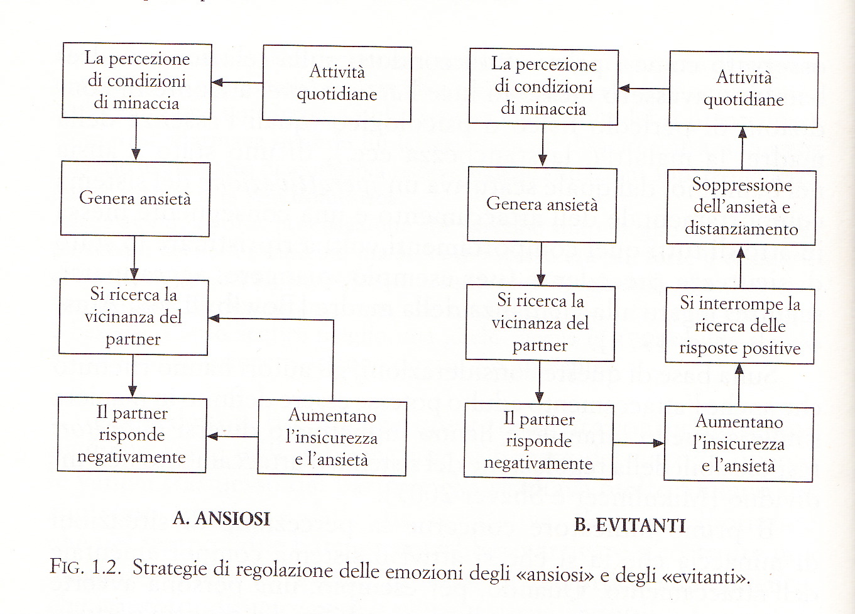
ATTACCAMENTO INSICURO: ANSIOSO/EVITANTE
ROTTURE
ROTTURE

Slide 24
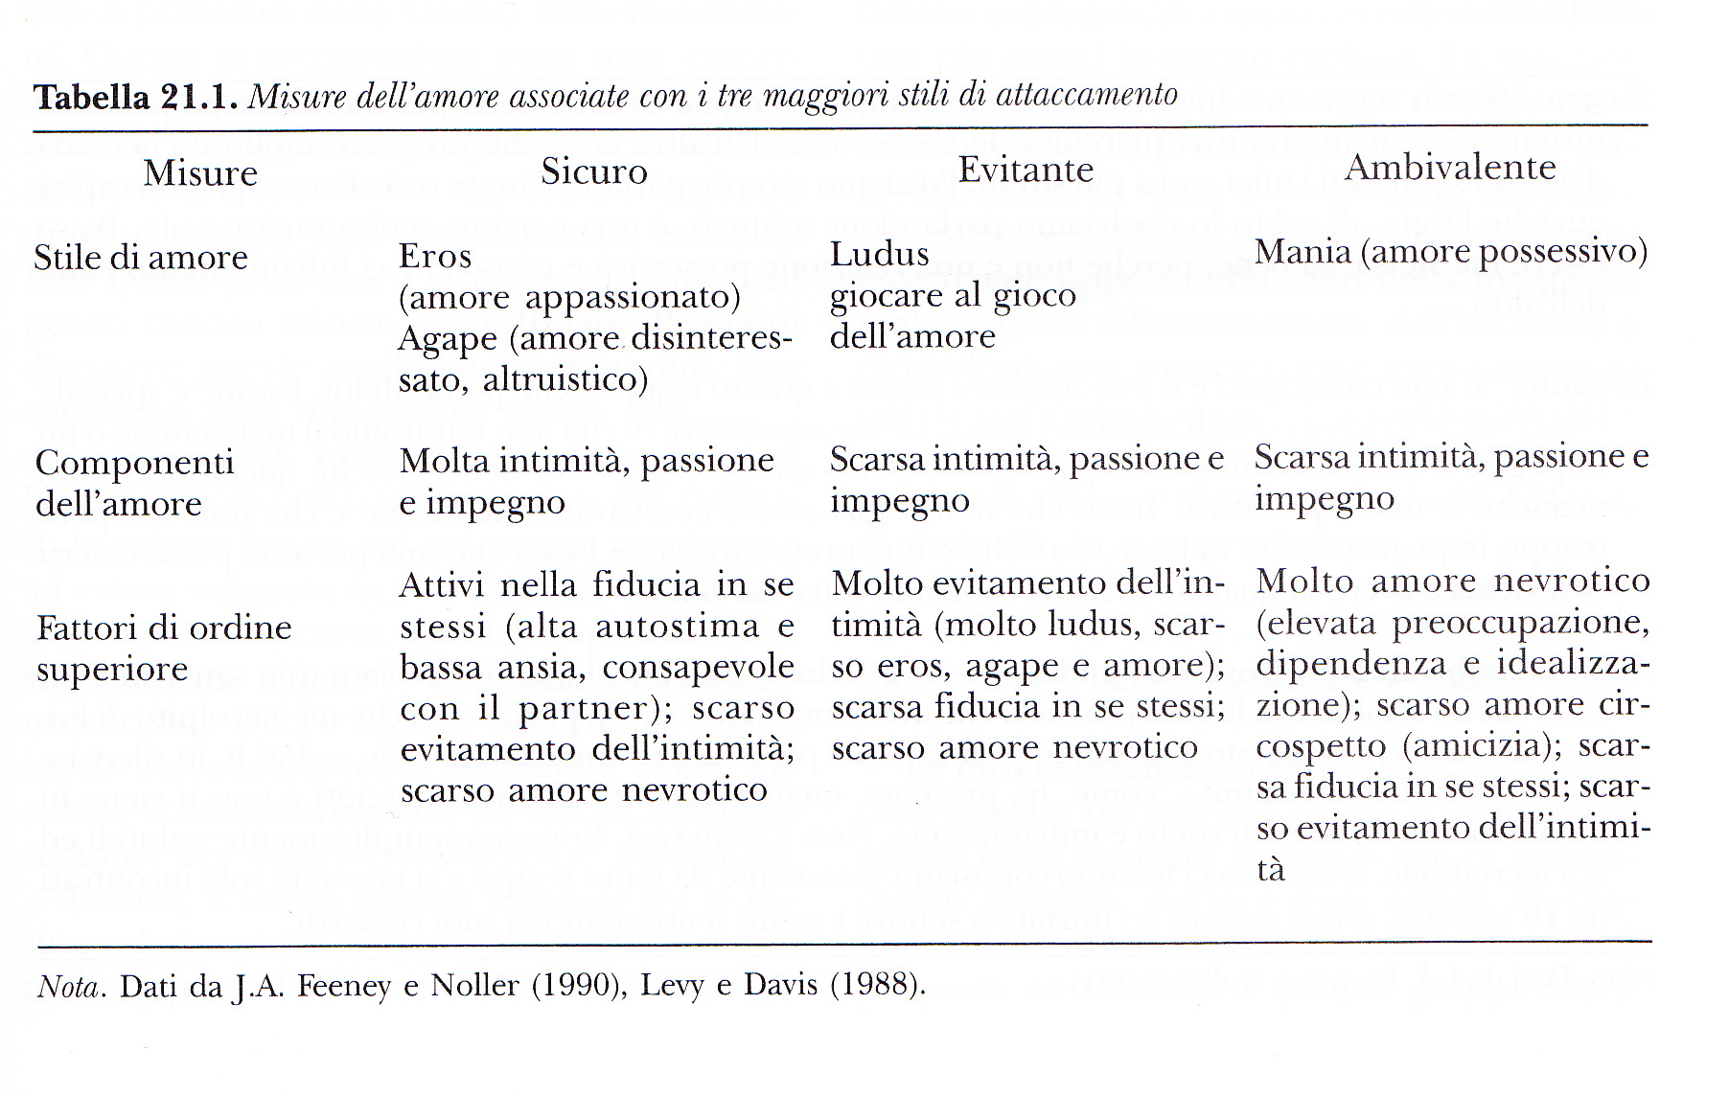
ASPETTI DELL’AMORE ASSOCIATI AI 3 STILI DI ATTACCAMENTO

Slide 25
RICERCA : CAPACITA’ DI CHIEDERE AIUTO E FUNZIONAMENTO FAMIGLIARE DELLA VITTIMA DI MALTRATTAMENTO - Cacioppo M, Pace U, Caretti V (in press)
__________________________________________
Obiettivi
Indagare se (1) le variabili del funzionamento familiare disfunzionale (rigidità e invischiamento) incidano significativamente sulla tardiva richiesta di aiuto;
(2) le variabili del funzionamento familiare disfunzionale (rigidità e invischiamento) incidano sull’ansia da separazione e sulla disregolazione affettiva.
Partecipanti
40 donne (M=39,55; DS=10.33) provenienti dal Centro Antiviolenza “La Magnolia” di San Donà del Piave e il “Centro Donna Lilith” di Latina.

Slide 26
Strumenti
FACES IV (Olson 2011; Baiocco, Cacioppo, Laghi, 2013) per la valutazione del funzionamento familiare in relazione alle scale: flessibilità, coesione, disimpegno, caos, invischiamento e rigidità.
ABQ -7DAS (Caretti et al., 2016) dominio 1 Ansia di Separazione; dominio 2 Disregolazione Affettiva.
Risultati
E’ emersa una correlazione positiva tra il tempo trascorso dalla prima violenza subita e la richiesta di aiuto (ad un centro antiviolenza e/o alle Forze dell’ordine) e un funzionamento familiare disfunzionale caratterizzato da alta rigidità (rs=.584, p<.01) ed estrema difficoltà nella condivisione degli scambi emotivi tra sottosistema genitoriale e filiale.
Inoltre è emersa una differenza significativa al test Kolmogorov-Smirnov (Z=.1.34, p<.05) tra l‘Ansia di separazione e le donne che hanno chiesto aiuto dopo 10 anni.
Cacioppo M, Pace U, Caretti V (in press)

Slide 27
MENTI CHE SI FONDONO
L’INVISCHIAMENTO INTERPERSONALE NELLA RELAZIONE STALKER/VITTIMA
STALKER
    1) IDENTIFICAZIONE, ESPLORAZIONE E RICONOSCIMENTO DEI SENTIMENTI DI VULNERABILITA’ DELL’OGGETTO, CON LO SCOPO DOMINARLO E CONTROLLARLO, COME DIFESA DALL’ANSIA DI SEPARAZIONE ;
    2) PROIEZIONE DEI SENTIMENTI D’INADEGUATEZZA, SCISSI E NON MENTALIZZATI, CHE VENGONO EVACUATI DENTRO L’OGGETTO ;
    3) PRESSIONE INTERPERSONALE, TIRANNEGGIAMENTO E INVALIDAZIONE DELL’IDENTITA’ E DELL’AUTOSTIMA DELL’OGGETTO ;
    4) REINTERNALIZZAZIONE ONNIPOTENTE . NEGAZIONE DELL’ANSIA DI SEPARAZIONE E DELLA DIPENDENZA RELAZIONALE PATOLOGICA DALL’OGGETTO.
_____________________________________________________________________
    1) CONTROIDENTIFICAZIONE CON LE ASPETTATIVE ONNIPOTENTI DELL’ALTRO E ASSOGGETTAMENTO INCONDIZIONATO AL SUO DOMINIO E CONTROLLO, COME DIFESA DALL’ANSIA DI SEPARAZIONE ;
    2) INADEGUATEZZA, VERGOGNA, NEGAZIONE DEI PROPRI BISOGNI E IPERCOINVOLGIMENTO PASSIVO. AGGRESSIONE PASSIVA ;
3) SOTTOMISSIONE COLPEVOLE, ANNICHILIMENTO E ASSUNZIONE UNILATERALE DELLA RESPONSABILITA;;
    4) REINTERNALIZZAZIONE IMPOTENTE . NEGAZIONE DELL’ANSIA DI SEPARAZIONE E DELLA DIPENDENZA RELAZIONALE PATOLOGICA DALL’ALTRO.
VITTIMA
Caretti V., Craparo G., Schimmenti A. (2012), Menti che si fondono. L’invischiamento relazionale tra stalker e vittima. In Velotti P. (a cura di), Legami che fanno soffrire. Dinamica e trattamento delle relazioni di coppia violente Il Mulino, Bologna

Slide 28

Linee guida dell’OMS per l’intervento contro la violenza sulle donne

Slide 29
LA VIOLENZA NELLE RELAZIONI DI COPPIA

Slide 30

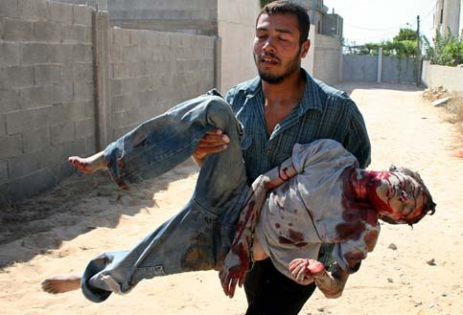

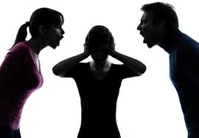



FREE PALESTINE
FREE PALESTINE

Slide 31

Grazie
dell'attenzione
vincenzocaretti@gmail.com

Slide 32

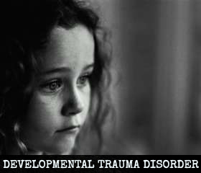
PSICOTERAPIA PSICOSOMATICA INTEGRATA BASATA SULLA MENTALIZZAZIONE
MENTE-CORPO-RELAZIONE
Psicoterapia Psicoanalitica
Psicoterapia basata sulla Mentalizzazione (Fonagy)
Modello Psicodinamico
Relazioni Oggettuali & Psicoanalisi Relazionale
Traumatic Experiences
Traumatic Attachment Disorders
Developmental Trauma
Modello Cognitivo-Comportamentale
(CBT-MBT-ACT-DBT-EMDR-Psicoterapia Sensomotoria- Terapia Polivagale)
Modello Psicosomatico
(Alexander, Taylor, Bucci, Porges)

